Slide 1
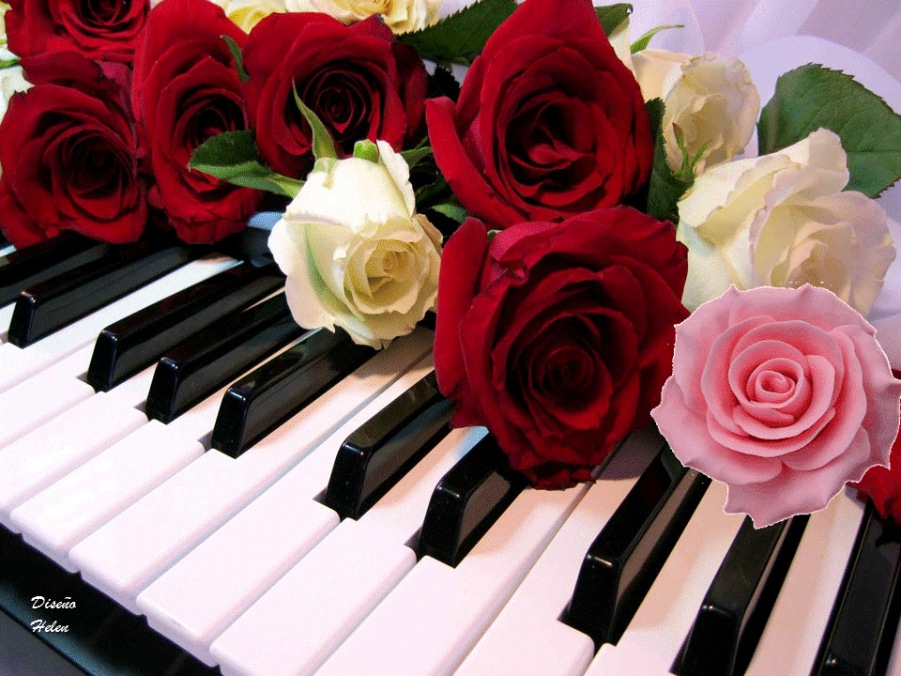
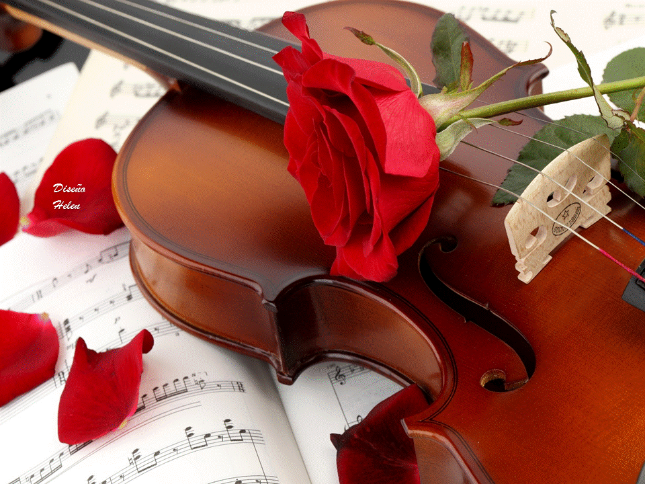

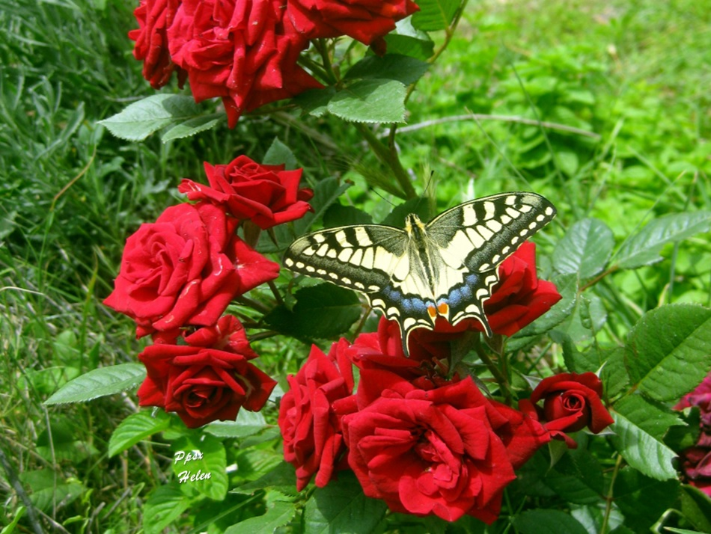
LAS
10
ROSAS
AUTOMATICO

Slide 2
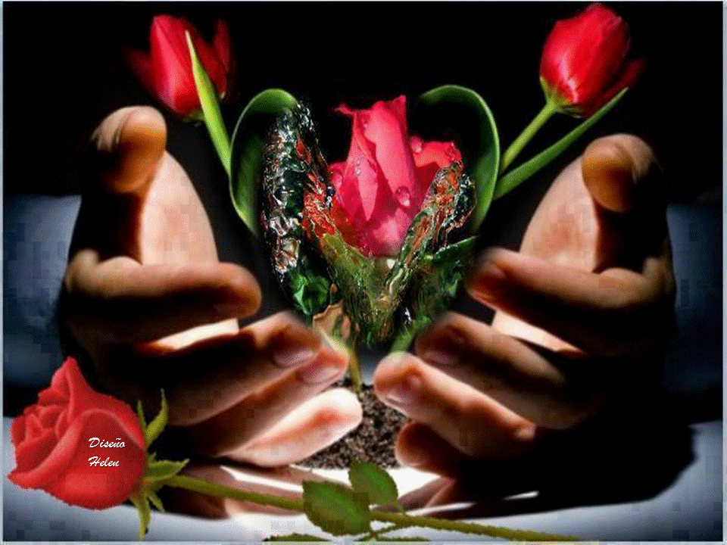

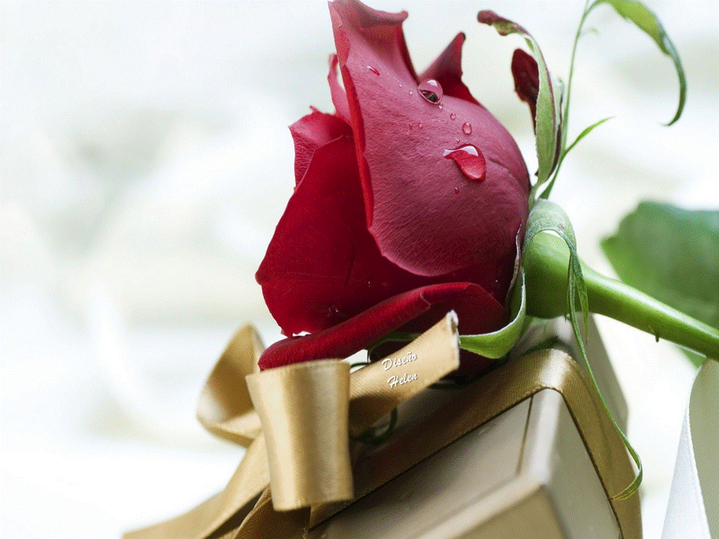
Una Rosa de La Amistad………

Slide 3

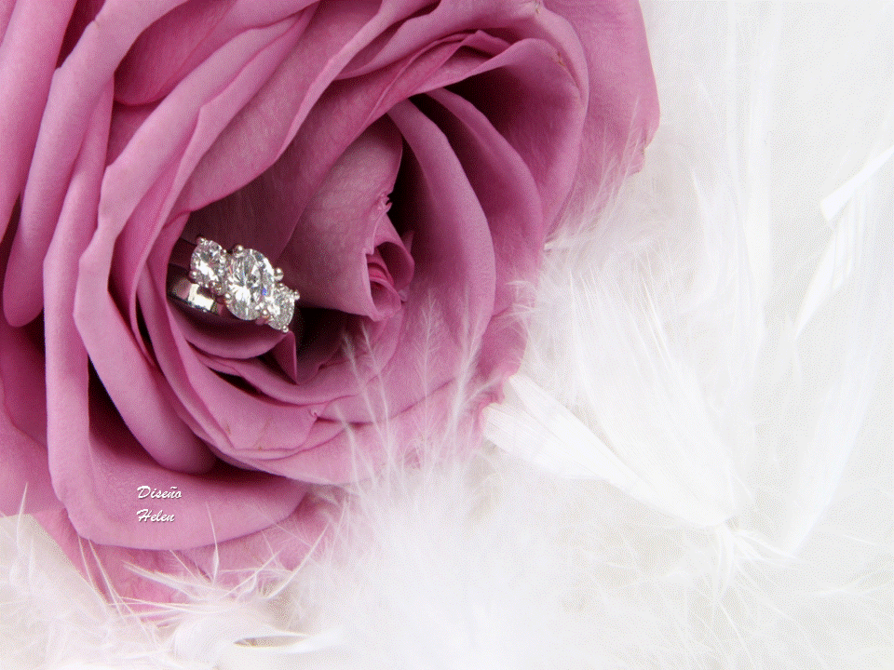
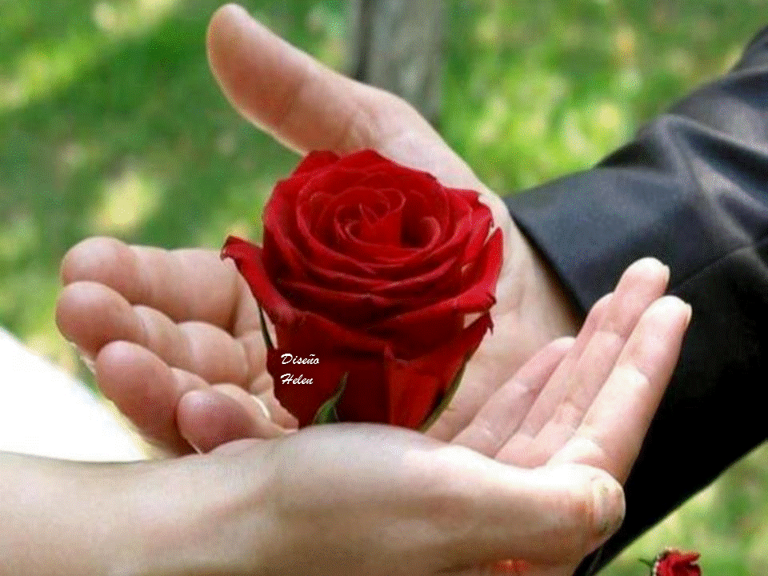
Otra para El Amor………

Slide 4


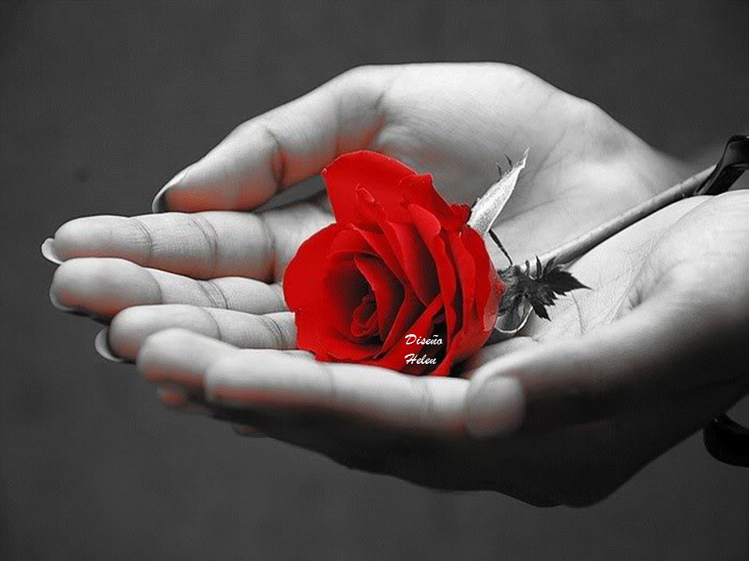
Otra para La Salud……

Slide 5


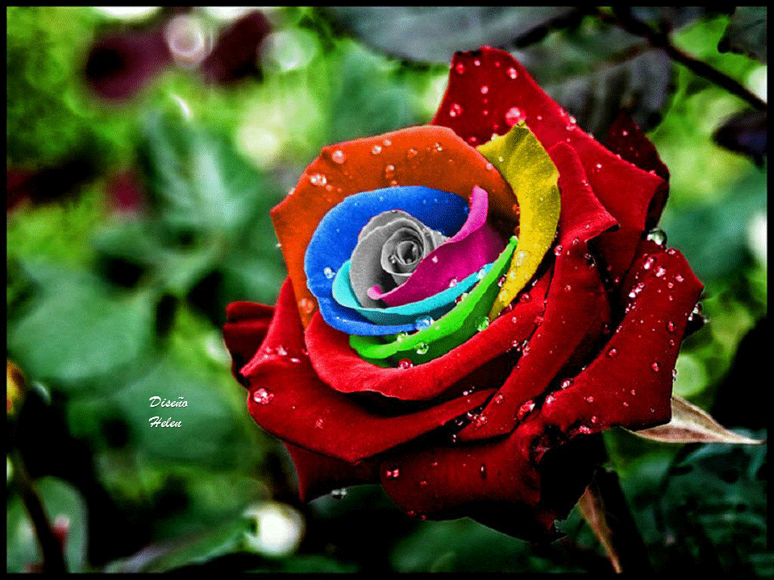
Otra para Nuevas Amistades…….

Slide 6
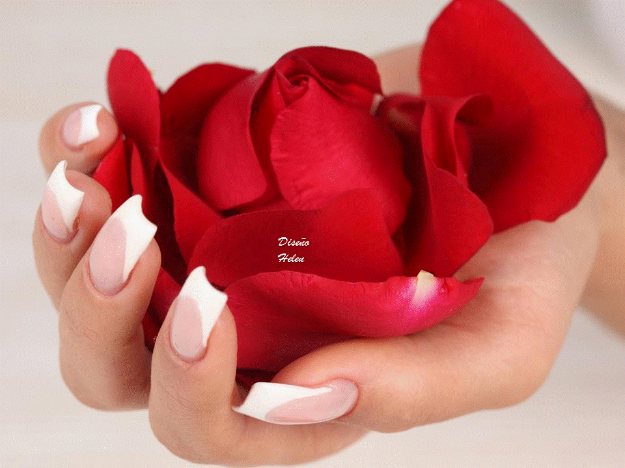
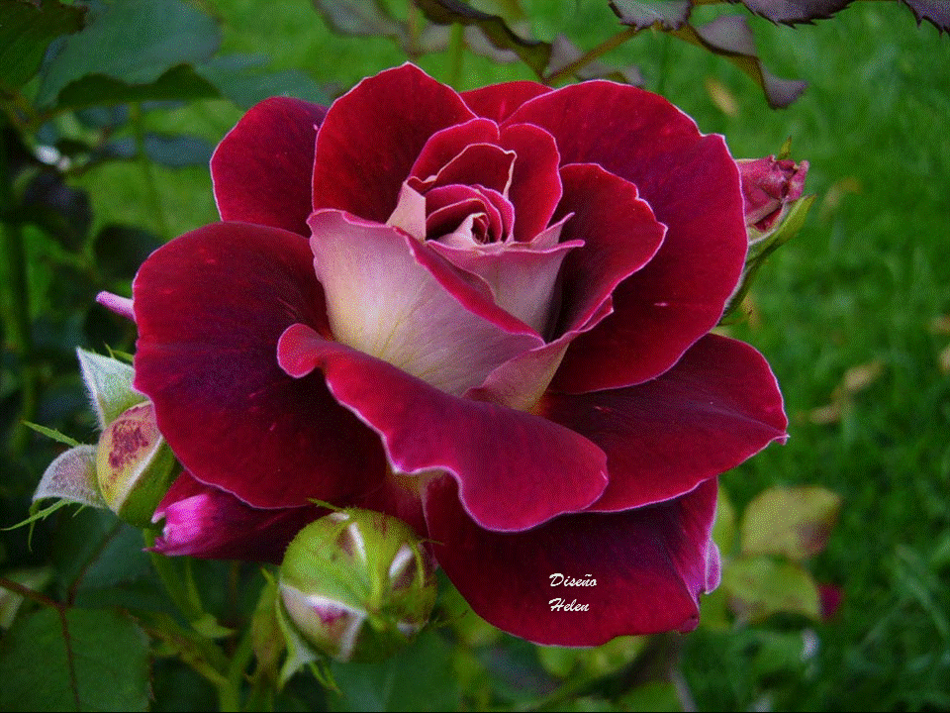

Otra para La Felicidad……..

Slide 7

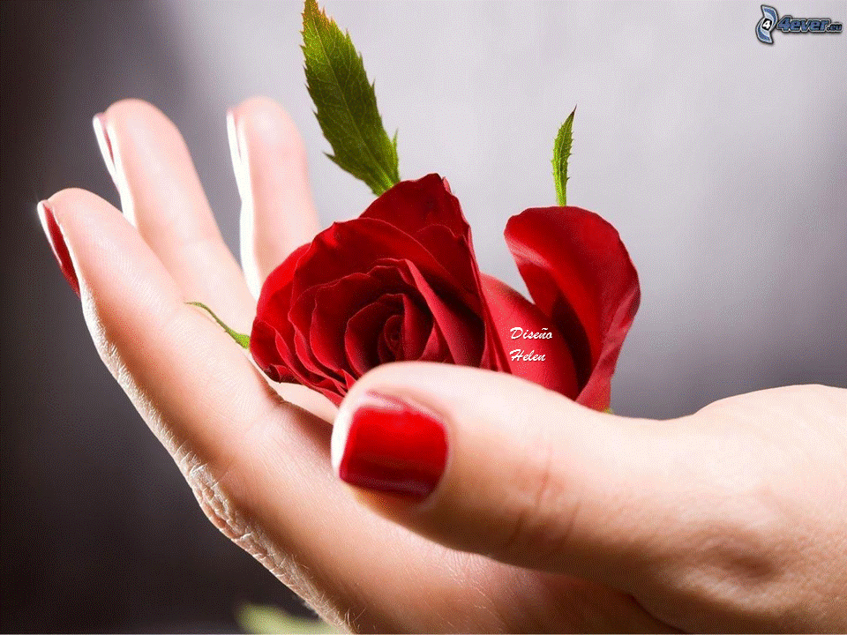
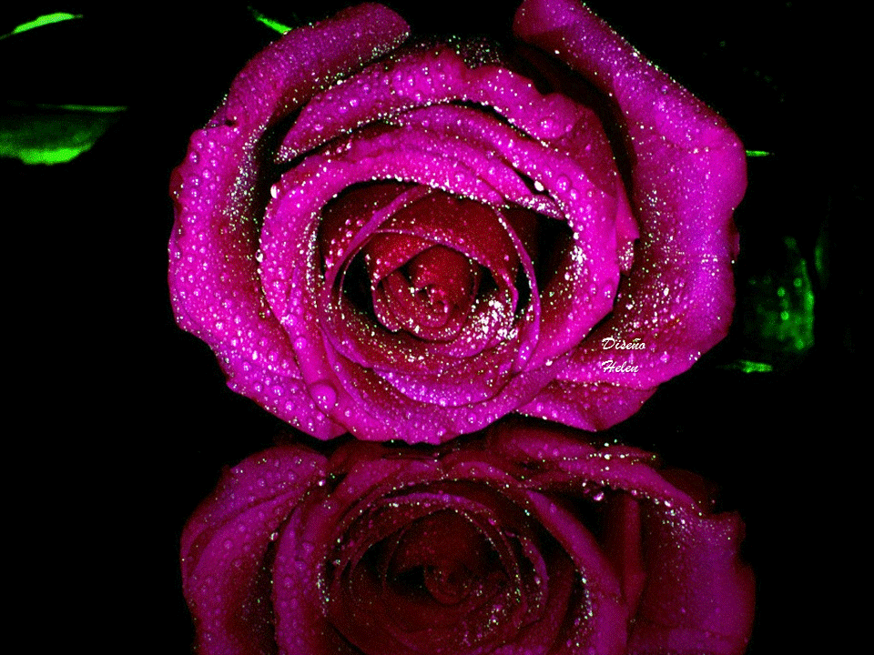
Otra para La Familia…….

Slide 8

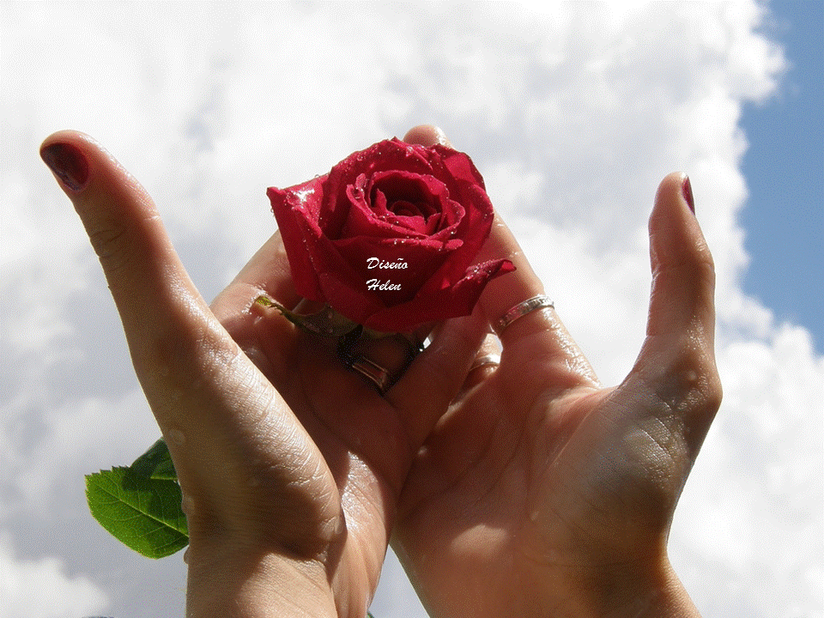


Otra para La Paz……….

Slide 9
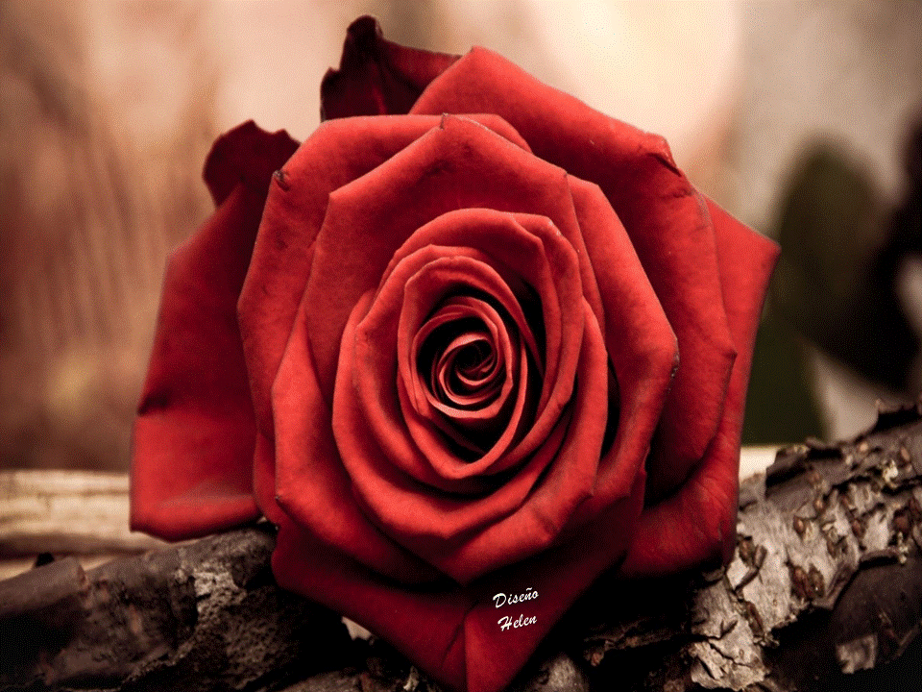
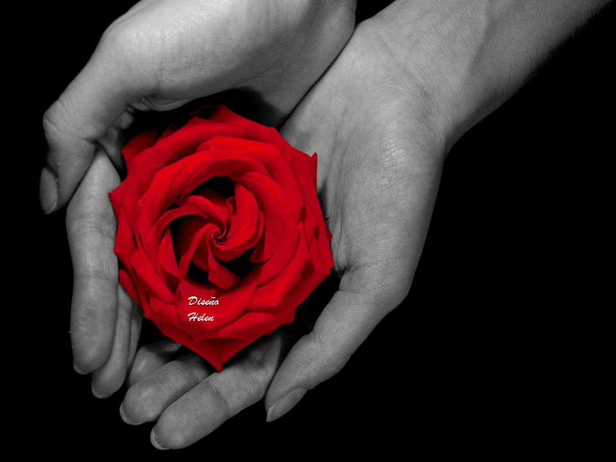

Otra para La Sinceridad…

Slide 10

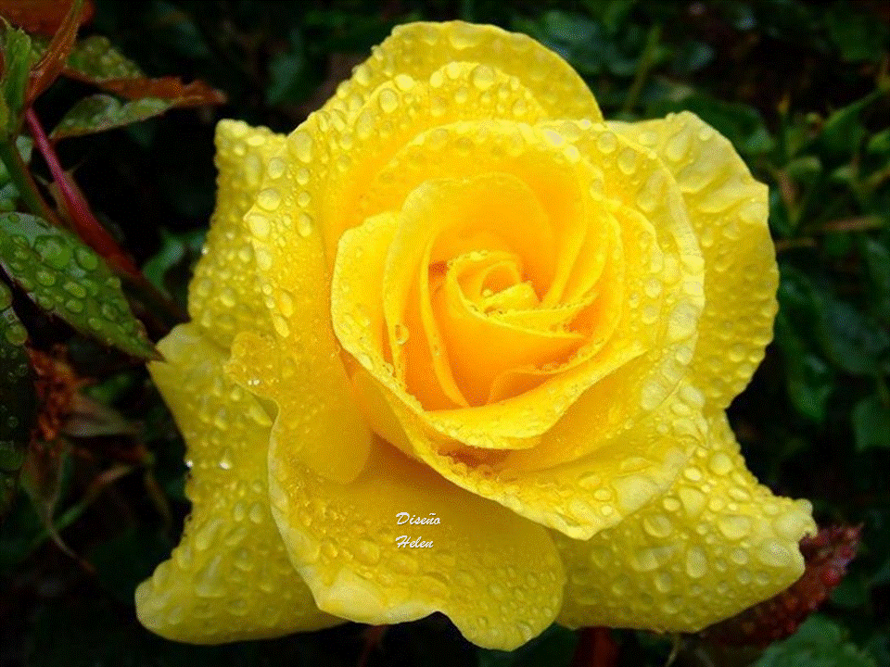
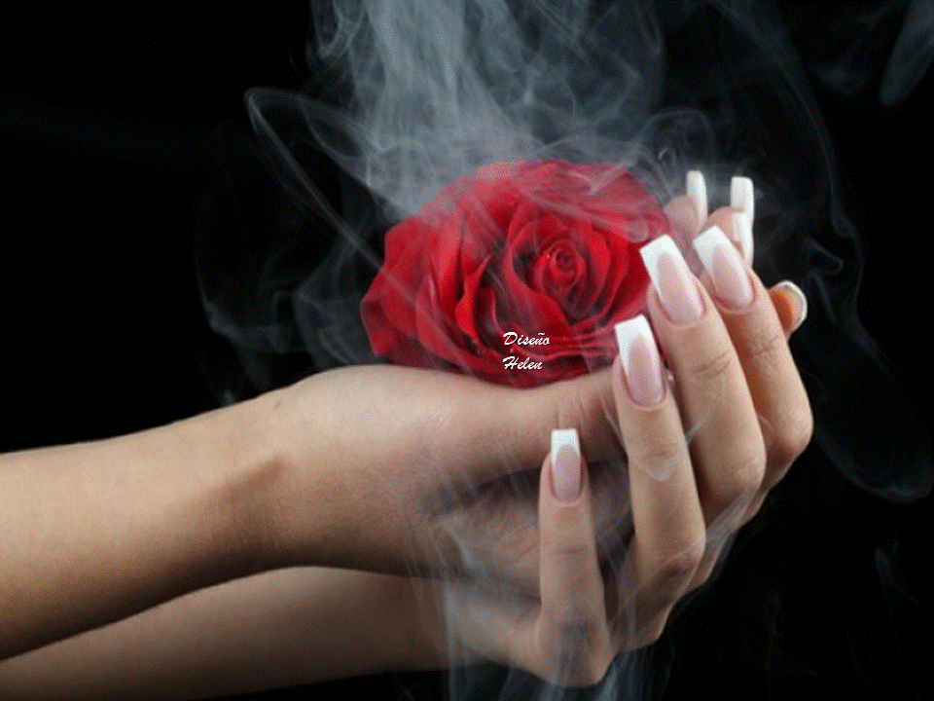
Y LA ÚLTIMA PARA UNA LARGA VIDA.

Slide 11



Las 10 rosas son para ti que has visto este pps
Diseño
Helen

Slide 12







¿Te ha gustado?
Puedes ver más entrando
Aquí
Además puedes recibir powerpoints en tu correo electrónico suscribiéndote aquí:

